Slide 1
TRƯỜNG ĐẠI HỌC TÔN ĐỨC THẮNG PHÒNG CÔNG TÁC HỌC SINH SINH VIÊN
BÁO CÁO KẾT QUẢ THỰC HÀNH
Môn: Kỹ năng tự học
Mã môn học: L00052
Họ và tên: Đặng Thành Nhân
MSSV: 522H0006
Lớp: 22H50201
Khoa: Công Nghệ Thông Tin
Mã nhóm học: 65
Module: THÁI ĐỘ SỐNG 01

Slide 2
Yêu cầu về nội dung báo cáo
Áp dụng các bước theo mô hình PDCA để thực hành tự học bằng hình thức đọc sách: chọn một quyển sách trong danh sách tài liệu tại mục Báo cáo thực hành phần Hướng dẫn thực hành trên hệ thống Elearning kỹ năng để thực hành
Thời gian: 4 tuần
Module: THÁI ĐỘ SỐNG 01

Slide 3
Yêu cầu về hình thức báo cáo
Cú pháp đặt tên file báo cáo:
L00052_MSSV_HovaTen (VD:L00052_32003214_NguyenVanA).
Hình thức: Theo mẫu đính kèm
Cách thức nộp: 01 file/ bài nộp
Định dạng nộp: Lưu theo định dạng .pdf, .doc, .pptx

Slide 4
KẾT QUẢ THỰC HIỆN
Bước 1: Xác định mục tiêu
Mục tiêu tự học: Trong vòng 1 tháng , em sẽ tự học để phát triển khả năng tự chủ và tự lập, rèn luyện tính kỷ luật qua việc dành ít nhất 1 giờ mỗi ngày cho việc học và đọc một cuốn sách trong vòng 21 ngày. Em sẽ cải thiện kỹ năng quản lý thời gian bằng cách lập kế hoạch học tập hàng tuần và thực hiện ít nhất 1 dự án để phát triển khả năng giải quyết vấn đề sáng tạo.
Cuốn sách tôi chọn để thực hiện mục tiêu: Lại Thế Luyện (2012), Kỹ năng tự học suốt đời, NXB Thời Đại

Slide 5
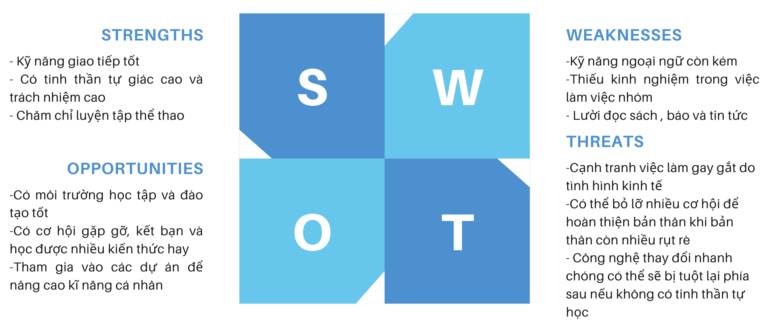
KẾT QUẢ THỰC HIỆN
Bước 2: Lập kế hoạch đọc sách bằng hình thức phù hợp (đoạn văn bản, bảng, sơ đồ, hình vẽ…), trong đó cần thực hiện các yêu cầu sau đây:
Xác định SWOT:

Slide 6
KẾT QUẢ THỰC HIỆN
Bước 2: Lập kế hoạch đọc sách bằng hình thức phù hợp (đoạn văn bản, bảng, sơ đồ, hình vẽ…), trong đó cần thực hiện các yêu cầu sau đây:
Xác định 5W1H:
+ What (Cái gì): Đọc và nắm vững nội dung cuốn sách "Kỹ năng tự học suốt đời" của Lại Thế Luyện, nhằm phát triển kỹ năng tự học hiệu quả hơn.
+ Why (Tại sao): Cuốn sách cung cấp những phương pháp và kỹ năng quan trọng để học tập suốt đời, giúp em nâng cao khả năng tự học, tự phát triển bản thân trong mọi lĩnh vực.
+ When (Khi nào):
. Bắt đầu: Ngay lập tức Kết thúc:
. Sau 3 tuần (tương đương 21 ngày)
. Thời gian đọc hàng ngày: 20:00 - 21:00 tối các ngày trong tuần và 7:00 – 8:00 vào các ngày cuối tuần.

Slide 7
KẾT QUẢ THỰC HIỆN
Bước 2: Lập kế hoạch đọc sách bằng hình thức phù hợp (đoạn văn bản, bảng, sơ đồ, hình vẽ…), trong đó cần thực hiện các yêu cầu sau đây:
Xác định 5W1H:
+ Where (Ở đâu): Đọc sách tại nhà, trong không gian yên tĩnh như phòng đọc sách hoặc phòng ngủ. Cũng có thể đọc ở quán cà phê yên tĩnh vào cuối tuần.
+ Who (Ai): Em là người thực hiện kế hoạch này. + How (Như thế nào):
Phân chia nội dung sách:
Cuốn sách có 144 trang, chia thành 5 chương.
Chia nhỏ thành các phần để đọc hàng ngày: 144 trang / 21 ngày ≈ 7 trang/ngày.

Slide 8
KẾT QUẢ THỰC HIỆN
Bước 2: Lập kế hoạch đọc sách bằng hình thức phù hợp (đoạn văn bản, bảng, sơ đồ, hình vẽ…), trong đó cần thực hiện các yêu cầu sau đây:
Xác định 5W1H:
Lập lịch đọc cụ thể:
Tuần 1: Đọc chương 1 và 2 (10 trang/ngày).
Tuần 2: Đọc chương 3 và 4 (10 trang/ngày).
Tuần 3: Đọc chương 5 và tổng kết (7 trang/ngày).
Thứ Hai | Thứ Ba | Thứ Tư | Thứ Năm | Thứ Sáu | Thứ Bảy | Chủ Nhật
20:00 - 21:00 | 20:00 - 21:00 | 20:00 - 21:00 | 20:00 - 21:00 | 20:00 - 21:00 | 7:00 - 8:00 | 7:00 - 8:00

Slide 9
KẾT QUẢ THỰC HIỆN
Bước 2: Lập kế hoạch đọc sách bằng hình thức phù hợp (đoạn văn bản, bảng, sơ đồ, hình vẽ…), trong đó cần thực hiện các yêu cầu sau đây:
Xác định 5W1H:
Đánh giá và theo dõi:
Sử dụng bảng hoặc ứng dụng để theo dõi tiến độ đọc sách.
Sau khi đọc xong mỗi chương, ghi chú lại những điểm chính và bài học rút ra.
Cuối mỗi tuần, tổng kết và đánh giá lại những gì đã học được từ cuốn sách.

Slide 10
KẾT QUẢ THỰC HIỆN
Bước 3: Thực hiện kế hoạch đọc sách
- Quay 1 video độ dài 5 – 7 phút để tóm tắt nội dung sách đã đọc
- Đường link video tóm tắt nội dung sách đã đọc (Google drive hoặc Youtube):
https://drive.google.com/drive/folders/1eoOqN1YPzTH83thCOOi3D_ekoaFo5w_Q?usp=sharing
Sinh viên lưu ý để quyền truy cập công khai

Slide 11
KẾT QUẢ THỰC HIỆN
Bước 4: Kiểm tra kết quả
Đánh giá việc thực hiện mục tiêu:
Mục tiêu nào đã hoàn thành đúng hạn: Đọc xong nội dung của của cuốn sách “Kỹ năng tự học suốt đời” của tác giả Lại Thế Luyện.
Lý do: Em đã tuân thủ đúng lịch trình đọc sách mỗi tối từ 20:00 - 21:00 vào các ngày trong tuần, 7:00 – 8:00 vào các ngày cuối tuần và duy trì thói quen đọc sách hàng ngày.
Bài học kinh nghiệm: Việc lập lịch trình cụ thể và tạo thói quen hàng ngày rất quan trọng để hoàn thành mục tiêu. Đọc vào cùng một khung giờ mỗi ngày giúp xây dựng thói quen và duy trì sự kiên định.

Slide 12
KẾT QUẢ THỰC HIỆN
Bước 4: Kiểm tra kết quả
Đánh giá việc thực hiện mục tiêu:
Mục tiêu nào chưa hoàn thành đúng hạn: Thực hiện ít nhất 1 dự án để phát triển khả năng giải quyết vấn đề sáng tạo.
Lý do: Do thời gian thực hiện mục tiêu này trùng với khoảng thời gian làm đồ án của các môn chuyên ngành em đang học trong kì này nên tiến độ của dự án đi chậm hơn so với dự kiến của em.
Hướng khắc phục: Sau khi hoàn thành đồ án của môn chuyên ngành em sẽ dành hoàn toàn thời gian cho việc hoàn thành dự án cá nhân.

